Slide 1
ЛЕКЦИЯ 2. ВВЕДЕНИЕ В C#
Программирование на платформе .NET

Slide 2
ЯЗЫК C# И ПЛАТФОРМА .NET
На сегодняшний момент язык программирования C# один из самых мощных, быстро развивающихся и востребованных языков в ИТ-отрасли. В настоящий момент на нем пишутся самые различные приложения: от небольших десктопных программок до крупных веб-порталов и веб-сервисов, обслуживающих ежедневно миллионы пользователей.
C# уже не молодой язык и как и вся платформа .NET уже прошел большой путь. Первая версия языка вышла вместе с релизом Microsoft Visual Studio .NET в феврале 2002 года. Текущей версией языка является версия C# 12, которая вышла 14 ноября 2023 года вместе с релизом .NET 8.
C# является языком с Си-подобным синтаксисом и близок в этом отношении к C++ и Java. Поэтому, если вы знакомы с одним из этих языков, то овладеть C# будет легче.

Slide 3
ЯЗЫК C# И ПЛАТФОРМА .NET
C# является объектно-ориентированным и в этом плане много перенял у Java и С++. Например, C# поддерживает полиморфизм, наследование, перегрузку операторов, статическую типизацию. Объектно-ориентированный подход позволяет решить задачи по построению крупных, но в тоже время гибких, масштабируемых и расширяемых приложений. И C# продолжает активно развиваться, и с каждой новой версией появляется все больше интересных функциональностей.

Slide 4
РОЛЬ ПЛАТФОРМЫ .NET
Когда говорят C#, нередко имеют в виду технологии платформы .NET (Windows Forms, WPF, ASP.NET, .NET MAUI). И, наоборот, когда говорят .NET, нередко имеют в виду C#. Однако, хотя эти понятия связаны, отождествлять их неверно. Язык C# был создан специально для работы с фреймворком .NET, однако само понятие .NET несколько шире.

Slide 5
РОЛЬ ПЛАТФОРМЫ .NET
Как-то Билл Гейтс сказал, что платформа .NET - это лучшее, что создала компания Microsoft. Возможно, он был прав. Фреймворк .NET представляет мощную платформу для создания приложений. Можно выделить следующие ее основные черты:
Поддержка нескольких языков. Основой платформы является общеязыковая среда исполнения Common Language Runtime (CLR), благодаря чему .NET поддерживает несколько языков: наряду с C# это также VB.NET, C++, F#, а также различные диалекты других языков, привязанные к .NET, например, Delphi.NET. При компиляции код на любом из этих языков компилируется в сборку на общем языке CIL (Common Intermediate Language) - своего рода ассемблер платформы .NET. Поэтому при определенных условиях мы можем сделать отдельные модули одного приложения на отдельных языках.

Slide 6
РОЛЬ ПЛАТФОРМЫ .NET
Кроссплатформенность. .NET является переносимой платформой (с некоторыми ограничениями). Например, последняя версия платформы на данный момент - .NET 8 поддерживается на большинстве современных ОС Windows, MacOS, Linux. Используя различные технологии на платформе .NET, можно разрабатывать приложения на языке C# для самых разных платформ - Windows, MacOS, Linux, Android, iOS, Tizen.
Мощная библиотека классов. .NET представляет единую для всех поддерживаемых языков библиотеку классов. И какое бы приложение мы не собирались писать на C# - текстовый редактор, чат или сложный веб-сайт - так или иначе мы задействуем библиотеку классов .NET.

Slide 7
РОЛЬ ПЛАТФОРМЫ .NET
Разнообразие технологий. Общеязыковая среда исполнения CLR и базовая библиотека классов являются основой для целого стека технологий, которые разработчики могут задействовать при построении тех или иных приложений. Например, для работы с базами данных в этом стеке технологий предназначена технология ADO.NET и Entity Framework Core. Для построения графических приложений с богатым насыщенным интерфейсом - технология WPF и WinUI, для создания более простых графических приложений - Windows Forms. Для разработки кроссплатформенных мобильных и десктопных приложений - Xamarin/MAUI. Для создания веб-сайтов и веб-приложений - ASP.NET и т.д.
К этому стоит добавить активной развивающийся и набирающий популяность Blazor - фреймворк, который работает поверх .NET и который позволяет создавать веб-приложения как на стороне сервера, так и на стороне клиента. А в будущем будет поддерживать создание мобильных приложений и, возможно, десктоп-приложений.

Slide 8
РОЛЬ ПЛАТФОРМЫ .NET
Производительность. Согласно ряду тестов веб-приложения на .NET в ряде категорий сильно опережают веб-приложения, построенные с помощью других технологий. Приложения на .NET в принципе отличаются высокой производительностью.
Также еще следует отметить такую особенность языка C# и фреймворка .NET, как автоматическая сборка мусора. А это значит, что нам в большинстве случаев не придется, в отличие от С++, заботиться об освобождении памяти. Вышеупомянутая общеязыковая среда CLR сама вызовет сборщик мусора и очистит память.

Slide 9
УПРАВЛЯЕМЫЙ И НЕУПРАВЛЯЕМЫЙ КОД
Нередко приложение, созданное на C#, называют управляемым кодом (managed code). Что это значит? А это значит, что данное приложение создано на основе платформы .NET и поэтому управляется общеязыковой средой CLR, которая загружает приложение и при необходимости очищает память. Но есть также приложения, например, созданные на языке С++, которые компилируются не в общий язык CIL, как C#, VB.NET или F#, а в обычный машинный код. В этом случае .NET не управляет приложением.
В то же время платформа .NET предоставляет возможности для взаимодействия с неуправляемым кодом.

Slide 10
JIT-КОМПИЛЯЦИЯ
Как выше писалось, код на C# компилируется в приложения или сборки с расширениями exe или dll на языке CIL. Далее при запуске на выполнение подобного приложения происходит JIT-компиляция (Just-In-Time) в машинный код, который затем выполняется. При этом, поскольку наше приложение может быть большим и содержать кучу инструкций, в текущий момент времени будет компилироваться лишь та часть приложения, к которой непосредственно идет обращение. Если мы обратимся к другой части кода, то она будет скомпилирована из CIL в машинный код. При том уже скомпилированная часть приложения сохраняется до завершения работы программы. В итоге это повышает производительность.

Slide 11
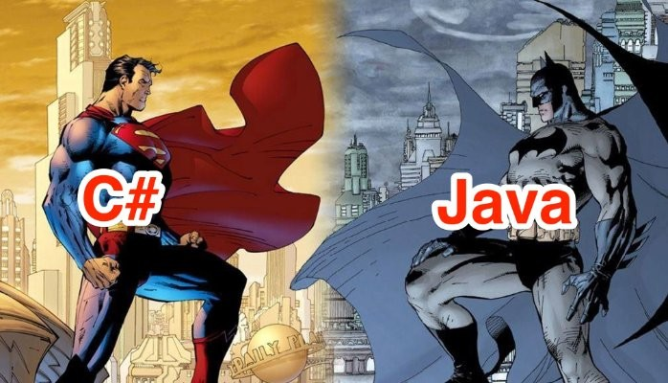
ОТЛИЧИЕ C# ОТ JAVA
И C #, и Java возникли благодаря тому, что были учтены языки C и C ++, поскольку они имеют схожий синтаксис. C# использует CLR (Common Language Runtime), тогда как Java использует JRE (Java Runtime Environment). Он также объектно-ориентированный, функциональный, строго типизированный и компонентно-ориентированный, тогда как Java является только объектно-ориентированным.

Slide 12
ОТЛИЧИЕ C# ОТ JAVA
C# поддерживает перегрузку нескольких операторов. Java по-прежнему не поддерживает перегрузку операторов и указатели. C# может поддерживать лиды только в небезопасном режиме (это не опасно по своей сути, просто код не проверяется CLR). Массивы C # имеют специализацию System, тогда как массивы Java занимаются объектами. Вот чем Java и C# отличаются друг от друга по некоторым ключевым параметрам:

Slide 13
ОТЛИЧИЕ C# ОТ JAVA
C# против Java: производительность
Хорошая производительность была мотивом запуска C#. Хорошо известно, что C # использует компилятор Just-in-time, который обычно меньше нагружает ЦП и быстро реагирует.
Java также обеспечивает высокую производительность, но использует много памяти. По этой причине C # более эффективен, чем Java.
Победитель: C#

Slide 14
ОТЛИЧИЕ C# ОТ JAVA
C# против Java: синтаксис
Поскольку и C#, и Java следуют за C и C ++, они имеют схожий синтаксис. Объектно-ориентированный - это функция, унаследованная от C ++; поэтому он есть на обоих этих языках.
Они также обладают схожими характеристиками, такими как сборщик мусора и создание кода промежуточного языка.
С другой стороны, есть и отличия. Одним из популярных является то, что разработчики C # могут использовать свойства, тогда как Java требует методов get / set вместо свойств. Еще одна проблема заключается в том, что Java имеет встроенную обработку аннотаций, которой нет в C #.

Slide 15
ОТЛИЧИЕ C# ОТ JAVA
C# против Java: веб-разработка
Вопрос о том, следует ли вам использовать C# или Java для веб-разработки, зависит от того, какое приложение вы хотите разработать.
Когда дело доходит до игр, C# - лучший выбор. Вы можете использовать его для разработки приложений Windows, облачных приложений, корпоративного программного обеспечения и многого другого. Такие компании, как Microsoft, Alibaba, Stack Overflow и Intuit, используют C#.
Язык программирования Java более гибкий, чем C#. Приложения, использующие Java, - это в основном приложения для Android, приложения для центров обработки данных и облачные приложения.

Slide 16
ОТЛИЧИЕ C# ОТ JAVA
Google, Netflix, Airbnb, Instagram, Amazon используют Java для целей веб-разработки.
Итак, в контексте веб-разработки ни один из них не уступает и не превосходит другого.
Победитель: Java

Slide 17
ОТЛИЧИЕ C# ОТ JAVA
C# против Java: универсальность
Разработчики постоянно ищут универсальность, потому что именно она делает программное обеспечение достойным покупки.
Java используется для сложных приложений, таких как:
Java используется в веб-приложениях
В научных приложениях и программном обеспечении
Используется для создания приложений для Android
В дата-центрах
Java поддерживает облачные приложения.

Slide 18
ОТЛИЧИЕ C# ОТ JAVA
С другой стороны, C # отстает от Java, потому что он использует расширения. Более того, он не оптимизирован для веб-разработки. Тем не менее, если вы собираетесь использовать его для внутриигрового роста и разработки Microsoft, это хороший вариант. Вот несколько приложений, использующих C#:
Использование в приложениях Windows
Специализируется на видеоиграх
Используйте для создания веб-приложений
Корпоративное программное обеспечение
Также используется в облачных приложениях.
Победитель: Java

Slide 19
ОТЛИЧИЕ C# ОТ JAVA
C# против Java: безопасность
Java обеспечивает надежную защиту. Благодаря статистическому набору, он сводит к минимуму ошибки, связанные с типом. Автоматическая проверка кода Java гарантирует, что он будет сохранен прямо перед выполнением. Однако Java немного беспомощен, когда дело касается интегрированных библиотек и приложений.
С другой стороны, C# уязвим для многих угроз, особенно для инъекций SQL и CMD. Некоторые функции C# в некотором роде являются причинами этих сбоев безопасности. Это не значит, что C# не защищает вашу систему. У него тоже отличная защита, но ее не хватает.
Победитель: Java

Slide 20
ОТЛИЧИЕ C# ОТ JAVA
C# против Java: скорость разработки
Первой целью C # было сделать операционную систему Windows лучшей, а NET Core и .NET 5 показали лучшие результаты. Более того, C# поддерживает повторное использование кода, что внушает благоговение.
С другой стороны, Java имеет значительное преимущество в стоимости разработки из-за своего синтаксиса. Синтаксис Java не зависит от IDE и любых компиляторов, и он ведет себя одинаково на любой вычислительной платформе.
Справедливо отдать должное обоим языкам программирования за их скорость разработки, потому что важна хорошая команда веб-разработчиков, знающих свой язык программирования наизнанку.
Победитель: Java

Slide 21
ОТЛИЧИЕ C# ОТ JAVA
C# против Java: микросервисы
Microservices Architect - это методология, используемая при разработке для разбиения простого приложения на несколько частей. Каждая часть способна выполнять уникальную функцию сама по себе.
Когда дело доходит до микросервисов, Java предлагает самые надежные сервисы. Java может создавать сложные приложения, потому что придает большее значение удобочитаемости, что делает ее хорошим вариантом. Более того, компиляторы Java генерируют байт-коды, которые не зависят от компьютерных архитекторов.

Slide 22
ОТЛИЧИЕ C# ОТ JAVA
С другой стороны, в C # есть Visual Studio и Mono Develop для предоставления микросервисов. Модели C # более расширяемы и имеют легкие приложения, что делает их хорошим вариантом, но по-прежнему отстает от Java с точки зрения надежности.
Победитель: Java

Slide 23
ОТЛИЧИЕ C# ОТ JAVA
Рассмотрев определенные характеристики, можно заметить, что во многих случаях Java в какой-то степени побеждает язык C#, однако в то же время было бы несправедливо говорить, что кто-то из них лучший, потому что оба одновременно и выигрывают и не обладают некоторыми качествами. Также стоит отметить, что язык С# новый относительно Java и все еще стремительно развивается.

Slide 24
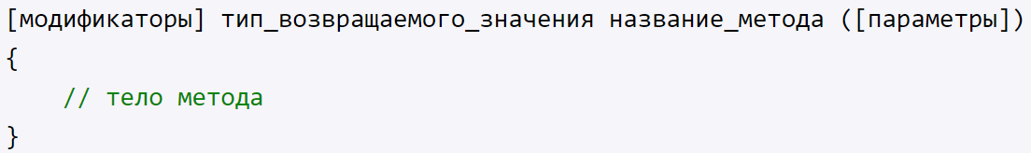
ОБЪЯВЛЕНИЕ МЕТОДОВ, REF- И OUT-ПАРАМЕТРЫ.
Если переменные хранят некоторые значения, то методы содержат собой набор инструкций, которые выполняют определенные действия. По сути метод - это именованный блок кода, который выполняет некоторые действия.
Общее определение методов выглядит следующим образом:
Модификаторы и параметры необязательны.

Slide 25
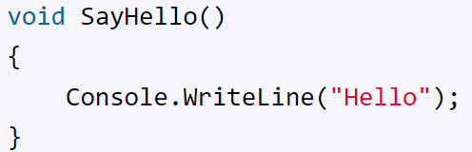
ОБЪЯВЛЕНИЕ МЕТОДОВ, REF- И OUT-ПАРАМЕТРЫ.
Определение метода
Определим один метод:
Здесь определен метод SayHello, который выводит некоторое сообщение. К названиям методов предъявляются в принципе те же требования, что и к названиям переменных. Однако, как правило, названия методов начинаются с большой буквы.
Перед названием метода идет возвращаемый тип данных. Здесь это тип void, который указыает, что фактически ничего не возвращает, он просто производит некоторые действия.

Slide 26
ОБЪЯВЛЕНИЕ МЕТОДОВ, REF- И OUT-ПАРАМЕТРЫ.
После названия метода в скобках идет перечисление параметров. Но в данном случае скобки пустые, что означает, что метод не принимает никаких параметров.
После списка параметров в круглых скобках идет блок кода, который представляет набор выполняемых методом инструкций. В данном случае блок метода SayHello содержит только одну инструкцию, которая выводит строку на консоль:
Но если мы запустим данный проект, то мы не увидим никакой строки, которую должен выводить метод SayHello. Потому что после определения метод еще надо вызвать, чтобы он выполнил свою работу.

Slide 27

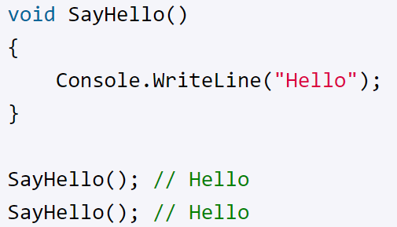
ОБЪЯВЛЕНИЕ МЕТОДОВ, REF- И OUT-ПАРАМЕТРЫ.
Вызов методов
Чтобы использовать метод SayHello, нам надо его вызвать. Для вызова метода указывается его имя, после которого в скобках идут значения для его параметров (если метод принимает параметры).
Например, вызов метода SayHello будет выглядеть следующим образом:
Поскольку метод не принимает никаких параметров, то после названия метода идут пустые скобки.
Объединим определение и вызов метода:

Slide 28
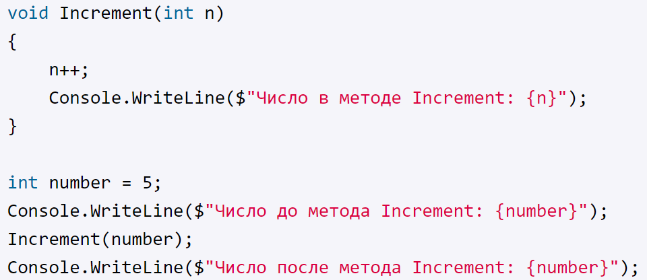
ОБЪЯВЛЕНИЕ МЕТОДОВ, REF- И OUT-ПАРАМЕТРЫ.
Существует два способа передачи параметров в метод в языке C#: по значению и по ссылке.
Передача параметров по значению
Наиболее простой способ передачи параметров представляет передача по значению, по сути это обычный способ передачи параметров:
При передаче аргументов параметрам по значению параметр метода получает не саму переменную, а ее копию и далее работает с этой копией независимо от самой переменной.
Так, здесь при вызове метод Increment получает копию переменной number и увеличивает значение этой копии. Поэтому в самом методе Increment мы видим, что значение параметра n увеличилось на 1, но после выполнения метода переменная number имеет прежнее значение - 5. То есть изменяется копия, а сама переменная не изменяется.

Slide 29
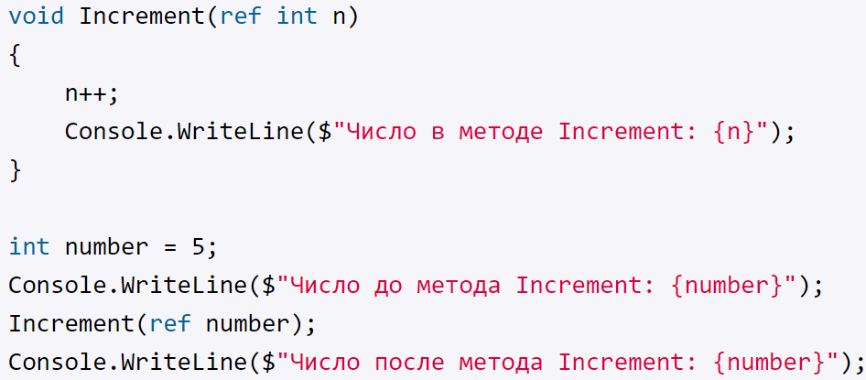
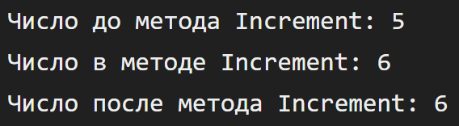
ОБЪЯВЛЕНИЕ МЕТОДОВ, REF- И OUT-ПАРАМЕТРЫ.
Передача параметров по ссылке и модификатор ref
При передаче параметров по ссылке перед параметрами используется модификатор ref:

Slide 30
ОБЪЯВЛЕНИЕ МЕТОДОВ, REF- И OUT-ПАРАМЕТРЫ.
При передаче значений параметрам по ссылке метод получает адрес переменной в памяти. И, таким образом, если в методе изменяется значение параметра, передаваемого по ссылке, то также изменяется и значение переменной, которая передается на его место.
Так, в метод Increment передается ссылка на саму переменную number в памяти. И если значение параметра n в Increment изменяется, то это приводит и к изменению переменной number, так как и параметр n и переменная number указывают на один и тот же адрес в памяти.
Обратите внимание, что модификатор ref указывается как перед параметром при объявлении метода, так и при вызове метода перед аргументом, который передается параметру.

Slide 31
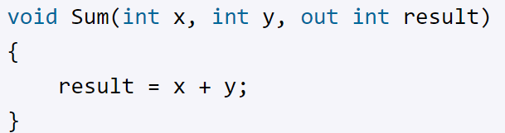
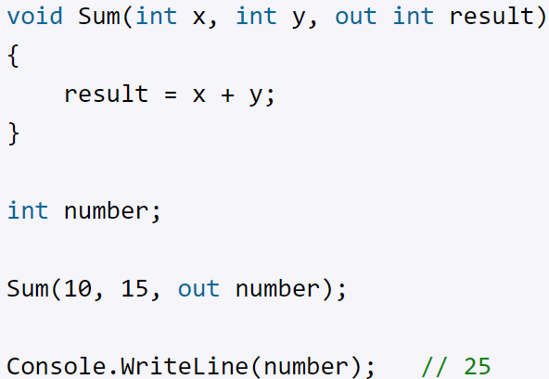
ОБЪЯВЛЕНИЕ МЕТОДОВ, REF- И OUT-ПАРАМЕТРЫ.
Выходные параметры. Модификатор out
Выше мы использовали входные параметры. Но параметры могут быть также выходными. Чтобы сделать параметр выходным, перед ним ставится модификатор out:
Здесь результат возвращается не через оператор return, а через выходной параметр result. Использование в программе:

Slide 32
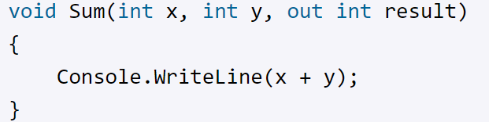
ОБЪЯВЛЕНИЕ МЕТОДОВ, REF- И OUT-ПАРАМЕТРЫ.
Причем, как и в случае с ref ключевое слово out используется как при определении метода, так и при его вызове.
Также обратите внимание, что методы, использующие такие параметры, обязательно должны присваивать им определенное значение. То есть следующий код будет недопустим, так как в нем для out-параметра не указано никакого значения:
Прелесть использования подобных параметров состоит в том, что по сути мы можем вернуть из метода не одно значение, а несколько.

Slide 33
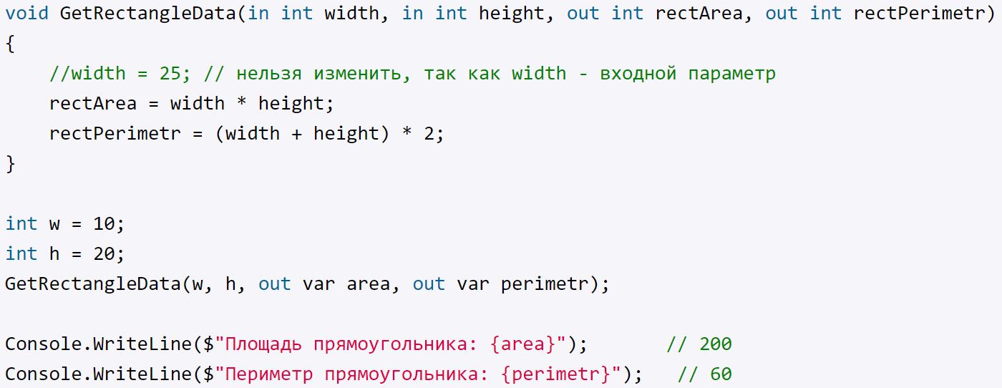
ОБЪЯВЛЕНИЕ МЕТОДОВ, REF- И OUT-ПАРАМЕТРЫ.
Входные параметры. Модификатор in
Кроме выходных параметров с модификатором out метод может использовать входные параметры с модификатором in. Модификатор in указывает, что данный параметр будет передаваться в метод по ссылке, однако внутри метода его значение параметра нельзя будет изменить. Например, возьмем следующий метод:

Slide 34
ОБЪЯВЛЕНИЕ МЕТОДОВ, REF- И OUT-ПАРАМЕТРЫ.
В данном случае через входные параметры width и height в метод передаются значения, но в самом методе мы не можем изменить значения этих параметров, так как они определены с модификатором in.
Передача по ссылке в некоторых случаях может увеличить произодительность, а использование оператора in гарантирует, что значения переменных, которые передаются параметрам, нельзя будет изменить в этом методе.

Slide 35
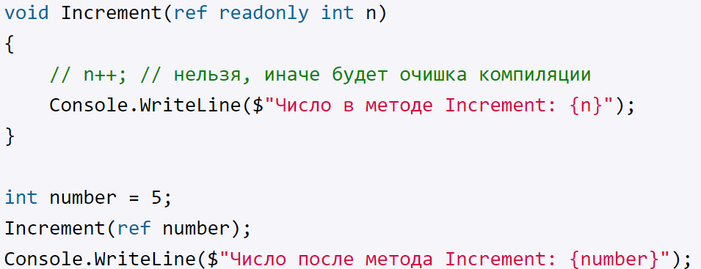
ОБЪЯВЛЕНИЕ МЕТОДОВ, REF- И OUT-ПАРАМЕТРЫ.
ref-параметры только для чтения
В примерах выше можно было изменять значение ref-параметра. Однако иногда это может быть нежелательно. И чтобы гарантировать, что ref-параметр не изменит своего значения, начиная с версии C# 12 можно применять ref-параметры только для чтения. Такие параметры предваряются ключевым словом readonly:

Slide 36
ОБЪЯВЛЕНИЕ МЕТОДОВ, REF- И OUT-ПАРАМЕТРЫ.
ref-параметры только для чтения
В примерах выше можно было изменять значение ref-параметра. Однако иногда это может быть нежелательно. И чтобы гарантировать, что ref-параметр не изменит своего значения, начиная с версии C# 12 можно применять ref-параметры только для чтения. Такие параметры предваряются ключевым словом readonly:
В данном случае в метод Increment параметр n передается по ссылке и при этом он доступен только для чтения. При попытке изменить его значение мы получим ошибку на этапе компиляции.

